Slide 1
“КӨГАЛДАНҒАН КӨШЕ” жобасы

Slide 2
Қазақстан-
2030
Біз экологияға баса назар аудара отырып, ұлттық бәсекеге қабілетті брендтер құруға тиіспіз. Нәтижесінде мен агроөнеркәсіптік кешеннің алдына-экологиялық таза өндіріс саласындағы жаһандық ойыншы болуы міндетін қоямын.
Н.Ә. НАЗАРБАЕВ

Slide 3
Ақмола облысының климаты шұғыл континенталды, жазы ыстық та құрғақ болып келсе, қысы қатал. Міне, осының бәрін ескере келе мен өзімнің жобамда, көшені жасылдандыру мақсатында климатқа бейімделген ағаштар мен гүлдерді атап айтқанда, терек, қайың, қарағаш, үйеңкі, мамыргүл және гүлдер , георгиналар, гайлардиялар, сентябринктар, астраларды таңдап іріктеп алдым.
Бірақ, бір туындайтын мәселе –бұл өсімдіктердің Ақмола облысында қажетінше өсірудің қиындығы туындауы мүмкін.
Пікір (идея): Өзімнің тұратын аумақтың климатына бейімделген өсімдіктерді өсіру орталығын дайындау. (2-қосымша).

Slide 4
Жобаның мақсаты:
Өзім тұратын аумақты жылы жайлардың көмегімен өсімдіктерді қолдан отырғызу арқылы көгалдандыру.
Міндеттері:
1) Егер бар болса, жылыжайларды қайтадан тұрғызу немесе жаңадан тұрғызу.
2) Тапсырысқа сәйкес гүлдер мен ағаштардың көшеттерін өсіру;
3) гүлдер мен ағаштардың көшеттерін тапсырушыларға жеткізу;

Slide 5
«Көгалданған көше» жобасының жүзеге
асырылу жұмыс
жоспары
(2020 жылға .)

Slide 6
Нақты күтілетін нәтижелер
«Жасыл көше» жоспарын нақты жүзеге асыру барысында, каөшені жасылдандыру үшін жыл сайын 6000 дана гұлдер көшеті, ал 2022 жылдан бастап, жылына 9000 дана, сондай-ақ 9000 дана ағаштар көшетін өсіріп дайындау. Жоба, нақты 3 жыл ішінде жүзеге асырылады.

Slide 7
Жылы жайдан түсетін пайда
( гүлдер )

Slide 8
Жылы жайдан түсетін пайда
( ағаштар )

Slide 9
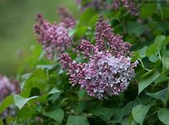
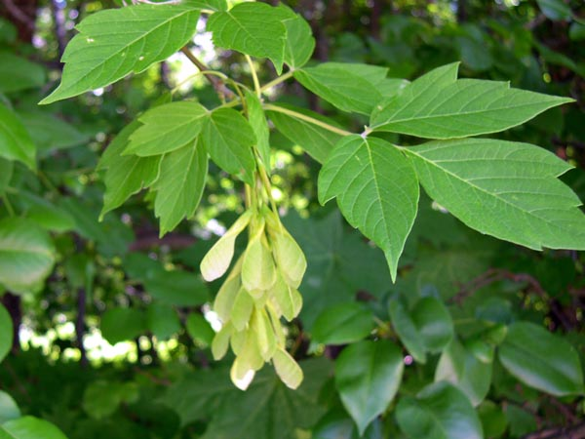
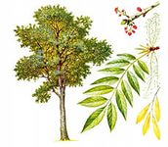
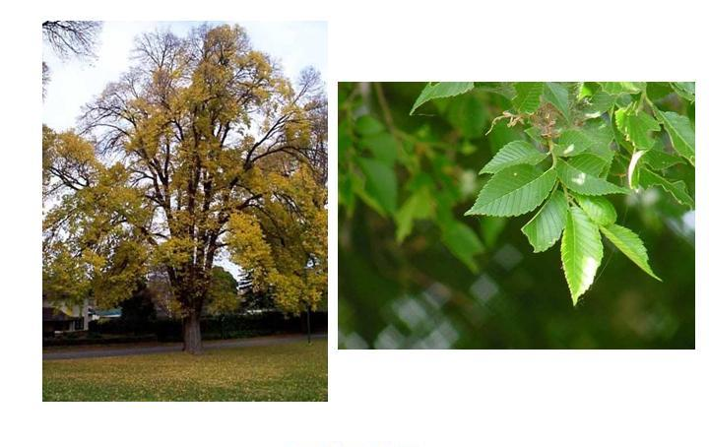
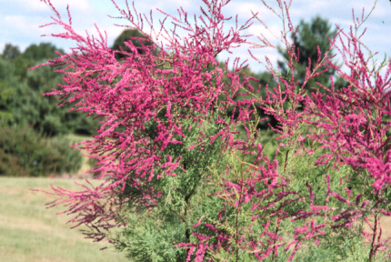
Жергілікті жер климатына бейімделген
ағаштар мен гүлдер

Slide 10
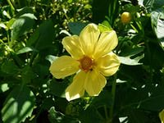
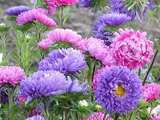
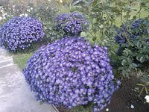
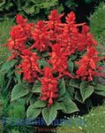
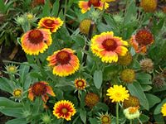
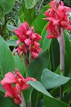
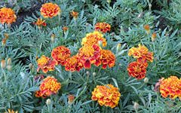

Slide 11
Қорытынды
«Көгалданған көше» ұлттық экономиканың баюымен қатар, ЖҰӨ өсу қарқынын жылдамдатады. Ол кедейшілікті жою мен экологиялық ресурстарды сақтау арасындағы байланысты орнатады. Экологиялық экономика жаңа жұмыс орындарының құрылуына ықпал етеді. Мұндай қоғамда жаппай өндіру болмайды және табиғи ресурстардың орнына «Жасыл Нано» технологиясы қолданылады.
Мемлекетіміздің алтын капиталы саналатын адам денсаулығын жақсарту, әсіресе жас ұрпақтың тәнінде ақау,жанында кірбің юолдырмау мәселесі, ел болғалы бері Нұрсұлтан Әбішұлы Назарбаевтың айтып келе жатқан табанды тапсырмасы екендігін атап өткім келеді.
Бұл туралы Мемлекет басшысы «Қазақстан-2050» стратегиясында: «Біз экологияғабаса назар аудара отырып, ұлттық юәсекеге қабілетті брендтер құруға тиіспіз. Нәтижесінде мен агроөнеркәсіптік кешенің алдына-экологиялық таза өндіріс саласындағы жаһандық ойыншы болуы міндетін қоямын» деді. Сондықтан бәріміз бірге жұмылып, елдің көркейіп дамуына өз үлесімізді қосайық!!!

